Slide 1

Introduction

Slide 2
La différence entre les styles de communication de chaque individu, provient de la culture, de l’éducation et de la personnalité de la personne.

Slide 3
Plusieurs styles de communication existent, mais on va se contenter de citer quelques uns

Slide 4
Styles de communication
Les styles de communication peuvent être réparties par catégories:

Slide 5
1ère catégorie :
Styles prédominant dans les relations entre les personnes notamment dans le cadre professionnel.

Slide 6
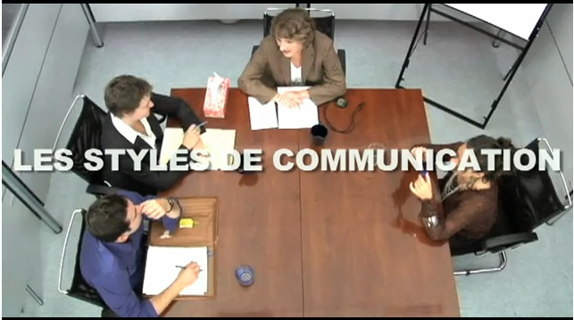

Slide 7
On adopte ces styles pour:
Communiquer
Séduire
Convaincre
Vendre
Collaborer

Slide 8
Style analytique :
L’individu à ce style communique selon un mode logique, non émotif.
Les échanges d’opinions et de sentiments lui paraissent des pertes de temps. La patience et la prudence rythment le déroulement de toutes ses interactions. C’est une personne sérieuse en général.

Slide 9
Style aimable :
L’individu communique spontanément et chaleureusement, il évite les conflits, en général, les individus au style aimable sont perçus par les autres comme des personnes compréhensives, de bonne volonté.
Leur principal défaut c’est qu’ils n’assurent pas beaucoup et paraissent hésitants.

Slide 10
Style directif (autoritaire) :
L’individu communique selon un mode centré sur l’action et les résultats avec détermination et assurance. Il donne l’impression de savoir ce qu’il veut et de connaitre le meilleur chemin pour aboutir à son objectif.

Slide 11
Style expressif(affectif) :
L’individu communique dans ses interactions selon un mode enthousiaste, parfois provocant et difficile à suivre. Dans un groupe, il se laisse imprégner par l’ambiance.
Les individus de ce style sont généralement perçus comme personnes ouverts, créatives mais aussi indisciplinées et égocentriques.

Slide 12
  2ème catégorie :
Styles dépendant de degré d’ouverture et de Feed-Back de la personne

Slide 13
L’auto-refus :
Les individus utilisent ce style pour s’isoler des autres et s’éloigner d’autrui.
Les individus qui pratiquent l’autorefus manifestent une faible ouverture à l’égard d’autrui et fournissent peu de Feed-Back.
Dans les cas extrêmes, ils dissimulent leurs idées, leurs opinions et leurs sentiments.

Slide 14
L’auto-protection :
Les individus pratiquent ce style quand ils ne cherchent qu’à découvrir les autres ou porter des jugements sur autrui. Ce style suppose un fort Feed-Back face aux autres, mais comporte une faible ouverture à leurs égard.
Le Feed-Back qu’ils fournissent est une tactique défensive qui leur évite de subir les commentaires que font les autres à leur propos.

Slide 15
L’auto-exposition :
Les individus incitent autrui à s’intéresser à eux car ils demandent constamment aux autres de réagir face à leur propre comportement. Mais ces individus peuvent en réalité accorder très peu d’attention au Feed-Back qu’ils reçoivent.
Donc faible rétroaction mais large ouverture aux autres.

Slide 16
L’auto-négociation :
Les personnes qui pratiquent ce style de communication veulent bien fournir une rétroaction et s’ouvrir aux autres pourvu qu’elles constatent une réciprocité. Ces individus n’ont envie de s’ouvrir que dans la mesure où les autres s’ouvrent à eux de la même manière. Donc une rétroaction et une ouverture moyenne.

Slide 17
L’auto-accomplssement :
Les individus fournissent spontanément toute l’information nécessaire à propos d’eux mêmes, et demandent une rétroaction et fournissent eux-mêmes une rétroaction dans un ésprit constructif sans arrière pensées défensives. Alors forte rétroaction et une bonne ouverture.

